Slide 1
Оптимизация задачи гостиничного бизнеса для расселения гостей
Выполнили студентки БЭК171: Аюшеева Марина Майстренко Олеся Махнева Елизавета Писарева Дарья

Slide 2
Мотивация
Упрощение процесса расселения участников различных мероприятий для школьников и студентов, форумов, конференций

Slide 3
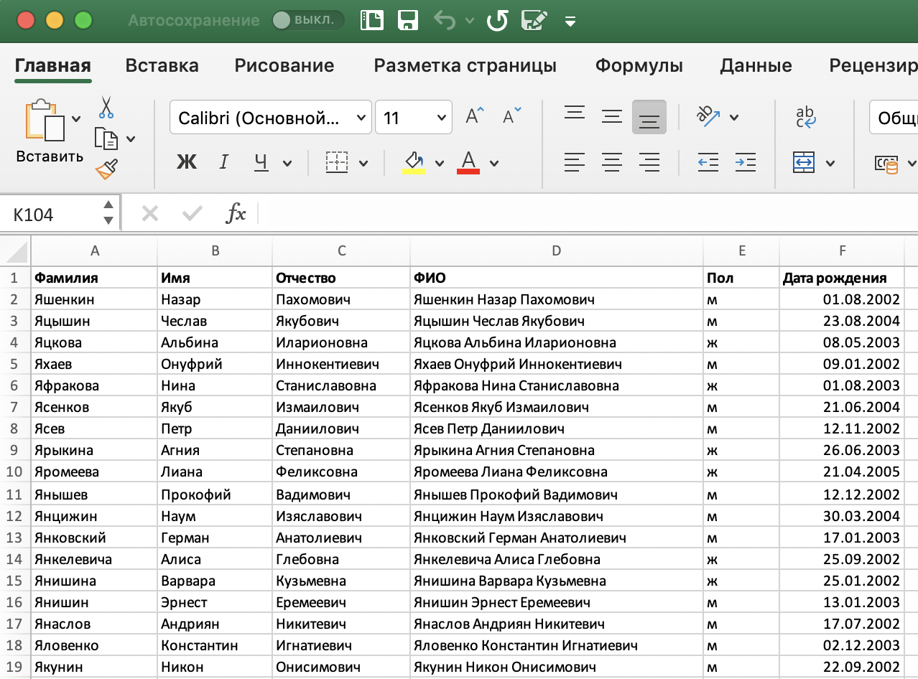
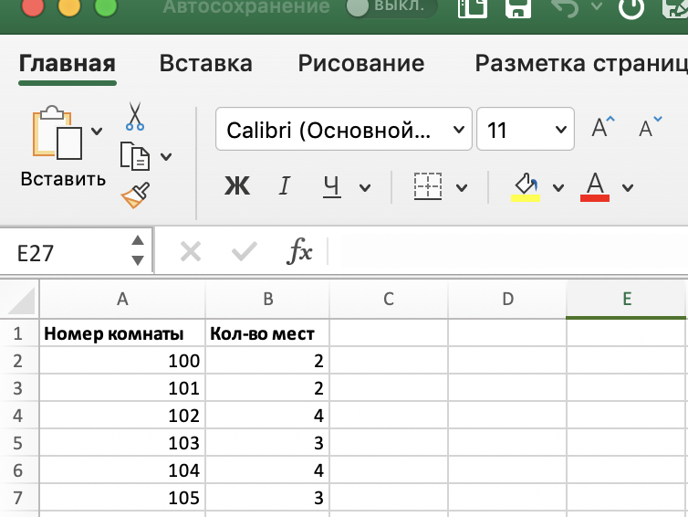
Используемые данные
Список детей ФИО, пол, дата рождения
Номерная сетка Номер комнаты, количество мест
В данном проекте используются ненастоящие данные, сформированные с помощью сайта http://freegenerator.ru/fio

Slide 4

Как формируется реальная база?
Через гугл-формы создается анкета участника, после заполнения и отправки которой вся информация в режиме реального времени появляется в гугл-таблице
Номерная сетка определяется с помощью переговоров с площадкой проведения

Slide 5
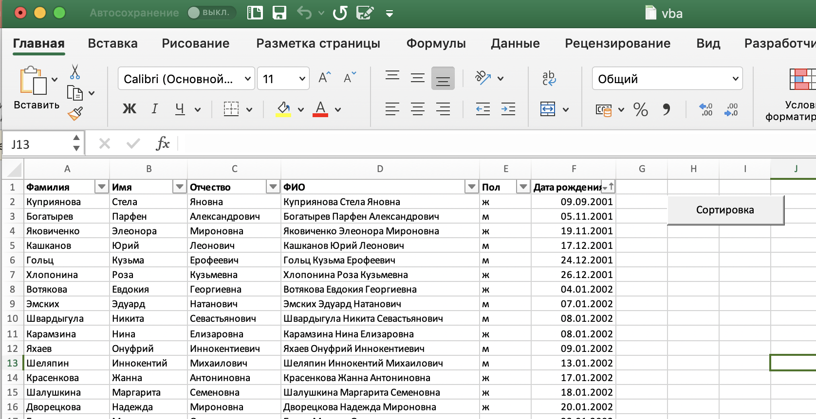
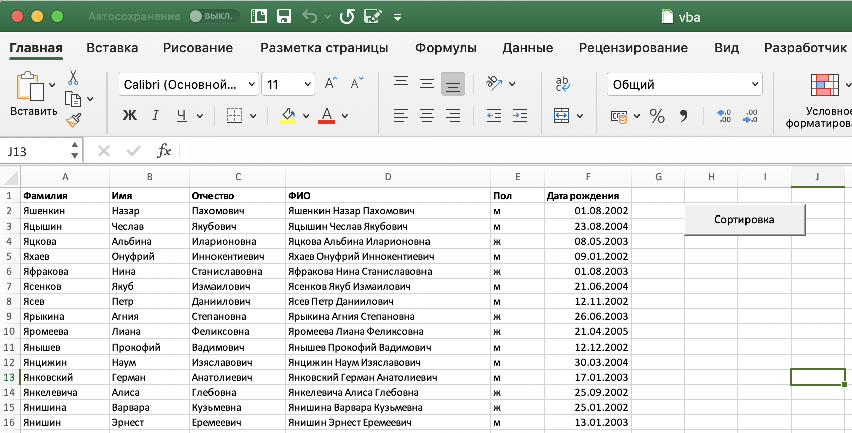
Ход работы программы
Сортировка школьников по возрасту
Формирование единой ячейки ФИО у каждого участника

Slide 6
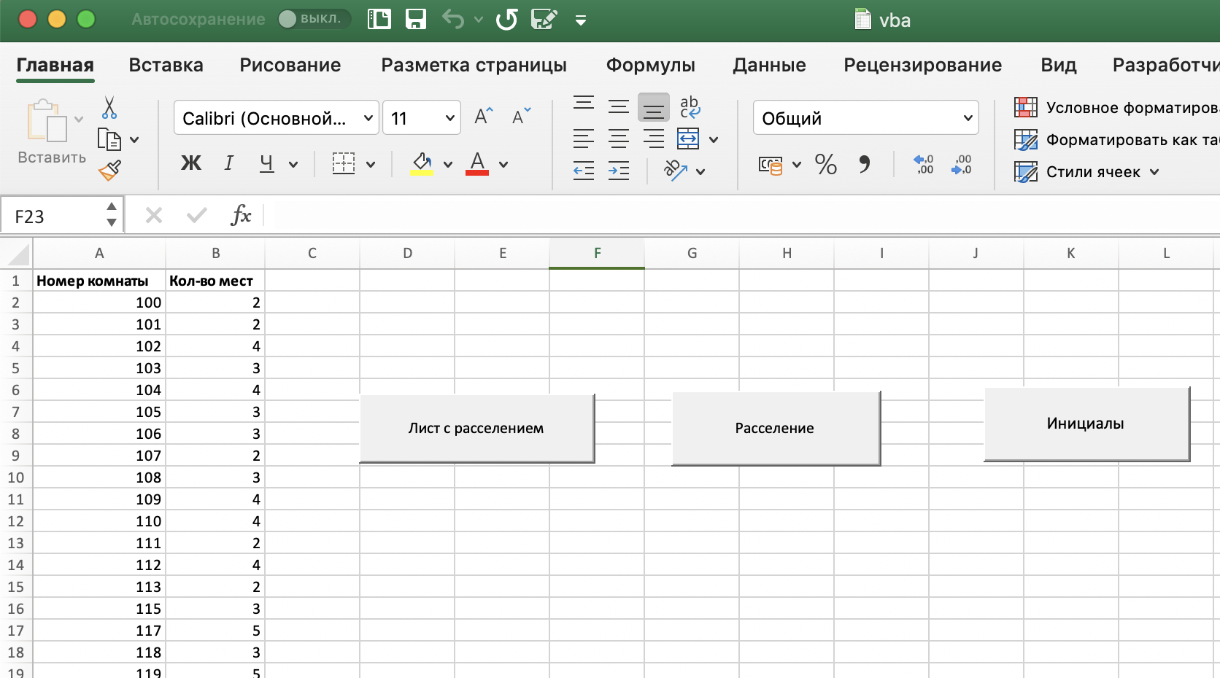
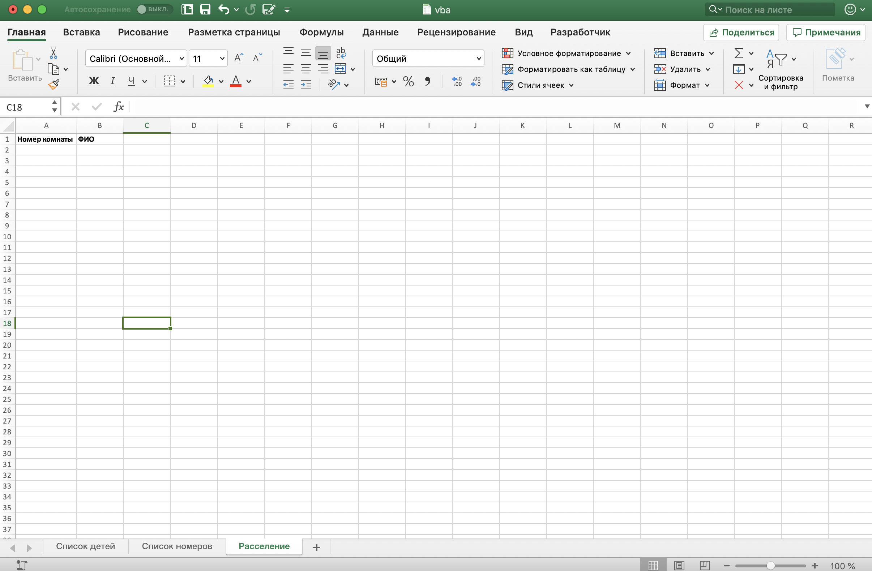
Ход работы программы
Создание нового листа для формирования расселения

Slide 7
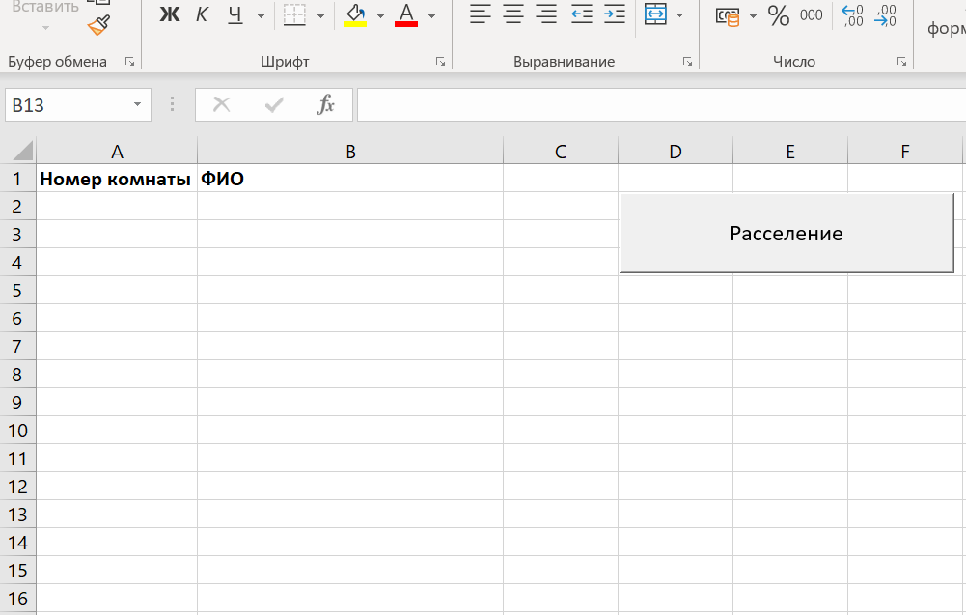
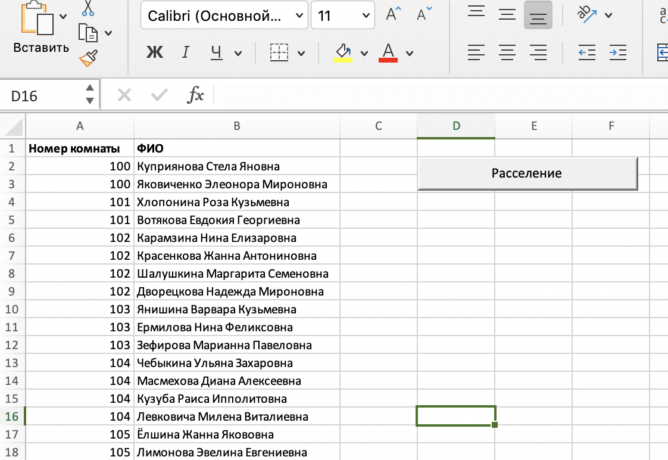
Ход работы программы
Программное расселение школьников с учетом их возраста и пола
В одной комнате могут жить участники: - одного пола - одного возраста

Slide 8
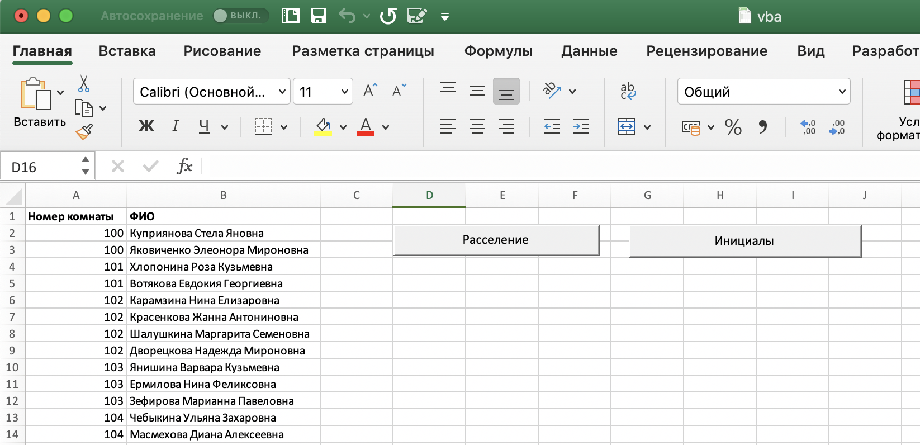
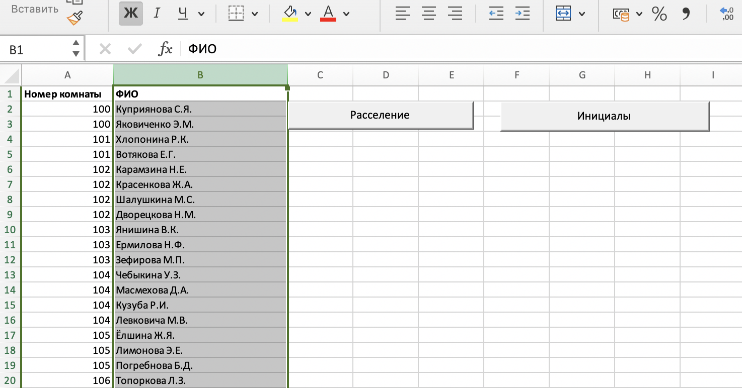
Ход работы программы
Формирование инициалов

Slide 9
Ход работы программы (фишечки)
Определение номера комнаты по фамилии участника

Slide 10
Над проектом работали
Поиск базы участников и номерной сетки Сортировка по дате рождения и создание единой ячейки с ФИО
Формирование инициалов
Создание листа для расселения
Презентация
Расселение участников по номерам (ранжирование по полу и размещение по пустым номерам)
Поиск номера, в котором проживает участник
Презентация
Олеся и Даша
Марина и Лиза

Slide 11
Используемые функции
Сортировка Конкатенация ячеек Обрезка слова и использование формул Создание нового листа Запись макроса
Олеся и Даша
Марина и Лиза

Slide 12


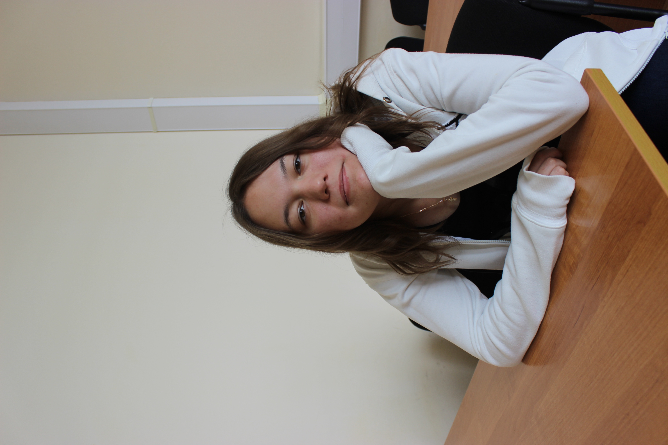
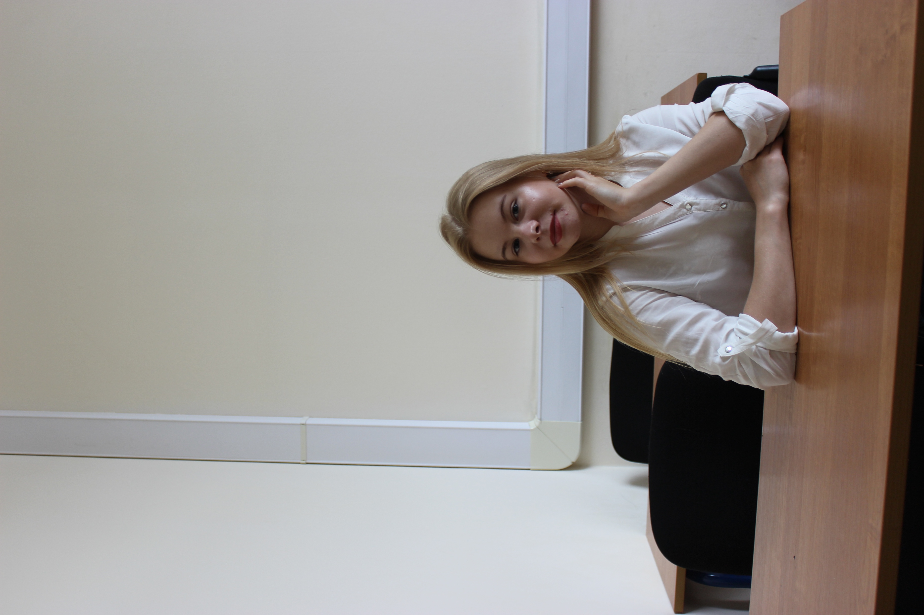
Команда организаторов и вожатых
Аюшеева Марина
Майстренко Олеся
Махнева Лиза
Писарева Дарья

Slide 13
СПАСИБО ЗА ВНИМАНИЕ!

